Slide 1
小論文第三組:休閒活動之研究 組員: 蔡慧美、洪岳甫、徐子晰
桌遊遊戲解說

Slide 2
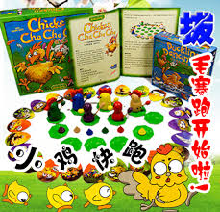
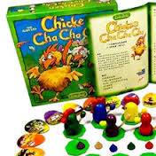
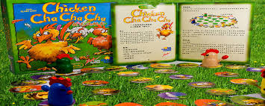
桌遊遊戲(一)拔毛運動會
優點:
*訓練記憶力
*促進社交能力
*有益身心
*規則簡單

Slide 3
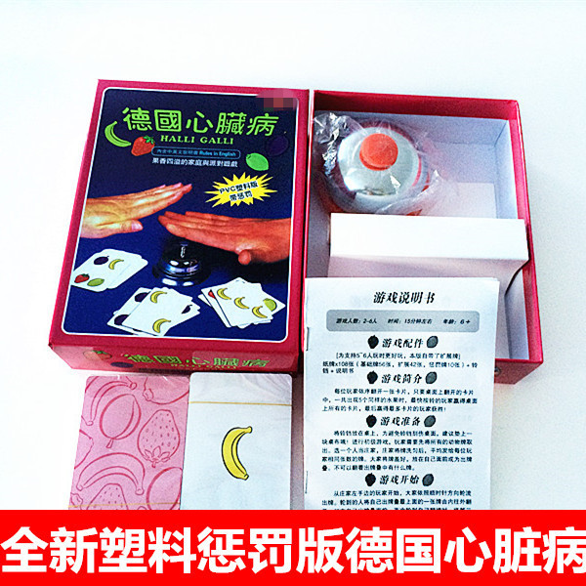
桌遊遊戲(二)撲克牌｢心臟病」
優點:
*促進社交能力
*有益身心
*規則簡單
*場地不受限制
*人數沒有限制

Slide 4
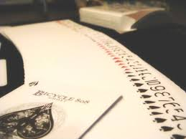
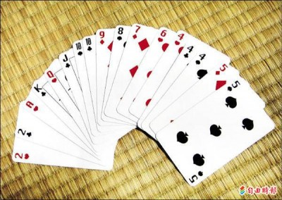
桌遊遊戲(三)撲克牌｢大老二」
優點:
*促進社交能力
*有益身心
*場地不受限制

